Slide 1
과목_학년학기_단원 | suh_0501_05
차시명 | 05 분수의 뺄셈을 해 볼까요(1)
파일명 | suh_0501_05_0005
검토 | 담당
수학팀 | 박종민
문서 HISTORY
번호 | 버전 | 문서 작성일 | 내용 비고 | 작성자 (내선번호) | 검토자
1 | V 1.0 | 2022.02.18 | 문서 발생 | 백지수
2 | V 1.0 | 2022.03.08 | 1차 검수 |  | 박종민
3 | V 2.0 | 2022.03.08 | 2차 검수 |  | 김예림
4
5
6
7
8
9
10
11

Slide 2
학습 단계 | 자료명 | 프레임 수 | 교과서 정보 | 파일명 | 자료 형태
도입 | [생각 열기] 그림 살펴보기 | 1 | 수학 94쪽, 수학 익힘 62~63쪽 | suh_0501_05_0005_101_1.html | Html5
 | 이번 시간에 배울 내용 | 1 |  | suh_0501_05_0005_102_1.html | Html5
전개 | [활동 1] 남은 설탕의 양 어림하기 | 1 | 수학 94쪽, 수학 익힘 62~63쪽 | suh_0501_05_0005_201_1.html | Html5
 | [활동 2] 3/4－1/2을 계산하는 방법 알아보기 | 1 | 수학 94쪽, 수학 익힘 62~63쪽 | suh_0501_05_0005_202_1.html | Html5
 | [활동 3] 그림을 이용하여 4/5－1/2 계산하기 | 1 | 수학 95쪽, 수학 익힘 62~63쪽 | suh_0501_05_0005_203_1.html | Html5
 | [활동 4] 3/4－1/6을 계산하는 서로 다른 방법 알아보기 | 1 | 수학 95쪽, 수학 익힘 62~63쪽 | suh_0501_05_0005_204_1..html | Html5
 | [활동 5] 실생활 상황에서 받아내림이 없는 분모가 다른 진분수의 뺄셈하기 | 1 | 수학 95쪽, 수학 익힘 62~63쪽 | suh_0501_05_0005_205_1..html | Html5
정 리 | 핵심 정리 | 1 |  | suh_0501_05_0005_301_1.html | Html5
 | 다음 시간에 배울 내용 | 1 |  | suh_0501_05_0005_302_1.html | Html5
평 가 | 확인 문제 | 1 |  | suh_0501_05_0005_401_1.html | Html5
총 프레임 수 |  | 10

Slide 3
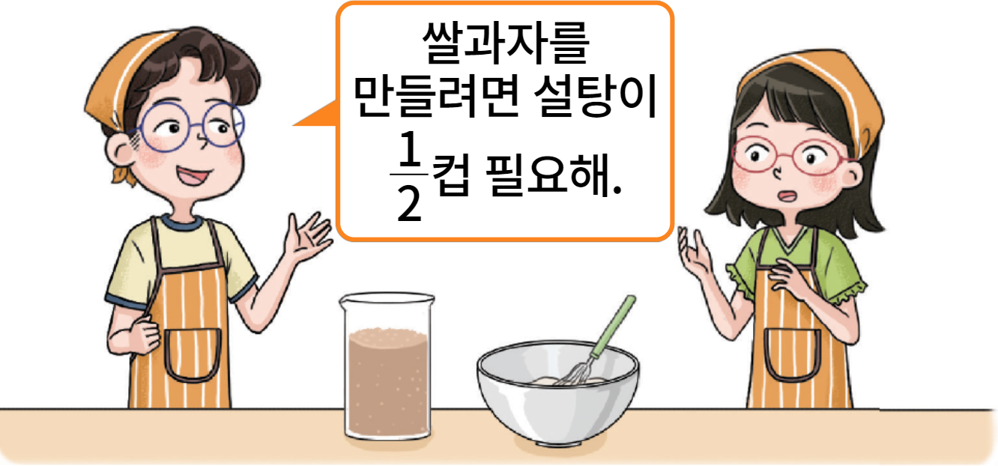



5-1
5. 분수의 덧셈과 뺄셈
suh_0501_05_0005_101_1
05 분수의 뺄셈을 해 볼까요(1)
다음 그림의 상황에 대하여 이야기해 봅시다.
Θ Description & Function
예 약물 사용. - 처음부터 나타나지 않음. - 정답 칸 클릭 시 나타남.
답 칸 클릭하면 답 나타남. 정답 확인 버튼은 정답 가리기로 토글 됨.
그림에서 무엇을 하고 있나요?
#1
쌀과자를 만드는 데 사용하고 남은 설탕의 양이 얼마인지 이야기 나누고 있습니다.
#2

Slide 4
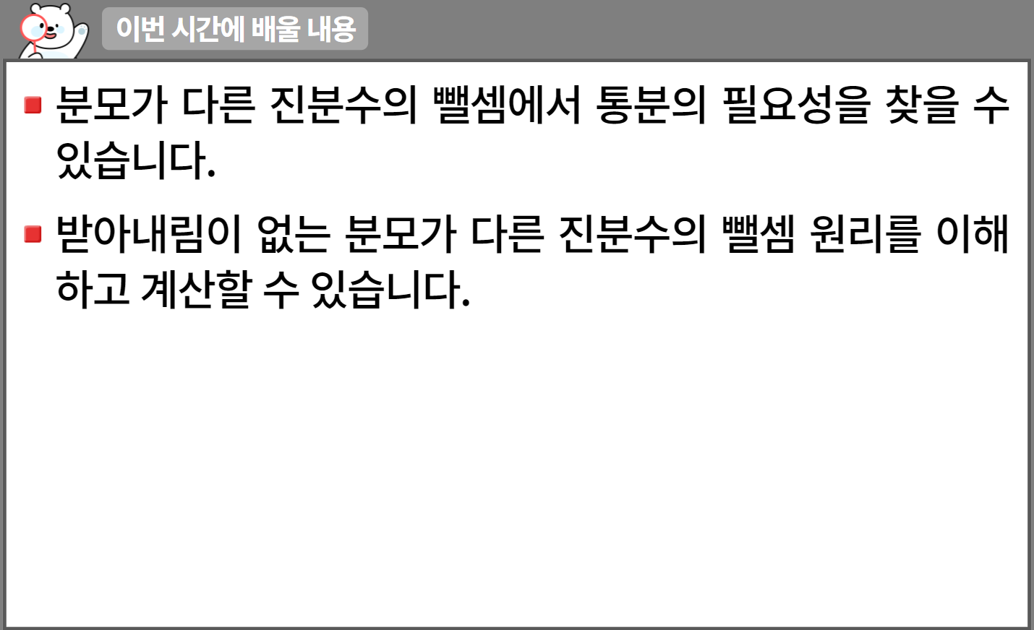
5-1
5. 분수의 덧셈과 뺄셈
suh_0501_05_0005_102_1
05 분수의 뺄셈을 해 볼까요(1)
수정사항
1 | 이번 시간에는 무엇을 배울까요 페이지 디자인 수정 - 소발문 약물 수정.
2
3
4
5
1
http://cdata.tsherpa.co.kr/tsherpa/MultiMedia/Flash/2020/curri/index.html?flashxmlnum=llbless208&classa=A8-C1-22-WI-WI-03-04-02-0-0-0-0&classno=WI_22_03/win_0202_0402_0005/win_0202_0402_0005_103.html

Slide 5

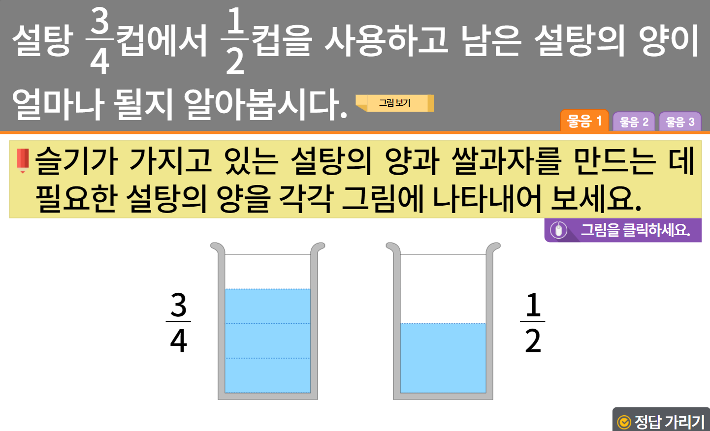


5-1
5. 분수의 덧셈과 뺄셈
suh_0501_05_0005_201_1
05 분수의 뺄셈을 해 볼까요(1)
수정사항
1 | 대발문 앞 연필 아이콘 추가
2 | 그림 보기 약물 디자인 수정
3 | 소발문 앞 블릿 디자인 수정
4 | 지시문 삭제. 손가락 약물 클릭 시 정답 나타남.
5 | 정답확인 버튼 디자인 수정 정답 확인 > 정답 가리기로 토글됨.
1
2
3
4
4
4
5
https://cdata2.tsherpa.co.kr/tsherpa/MultiMedia/Flash/2020/curri/index.html?flashxmlnum=yuni4860&classa=A8-C1-31-MM-MM-04-04-02-0-0-0-0&classno=MM_31_04/suh_0301_03_0005/suh_0301_03_0005_201_1.html

Slide 6
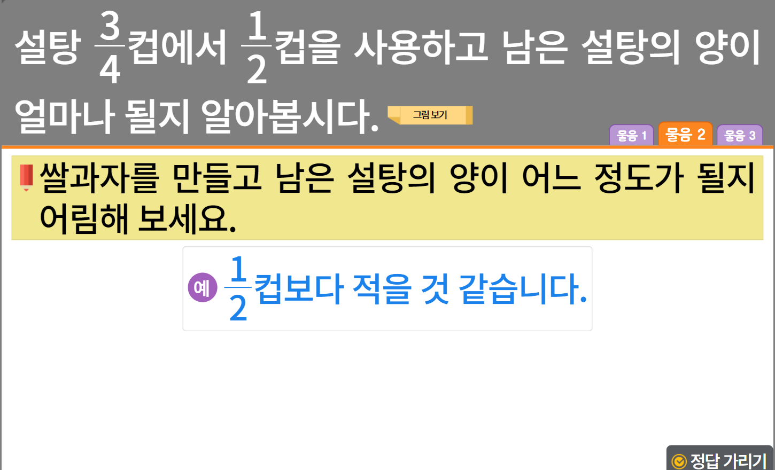

5-1
5. 분수의 덧셈과 뺄셈
suh_0501_05_0005_201_1
05 분수의 뺄셈을 해 볼까요(1)
수정사항
1 | 약물 수정.
2 | 예시 답 수정 -> 예 약물 사용
3 | 정답확인 버튼 디자인 수정 정답 확인 > 정답 가리기로 토글됨.
4
5
1
3
4
1
2
2
컵은 한 컵이 안되고 컵은 반 컵이므로 한 컵이 안되는
양에서 반 컵을 빼면 남은 양은 반 컵이 안 될 것 같습니다.
3

Slide 7
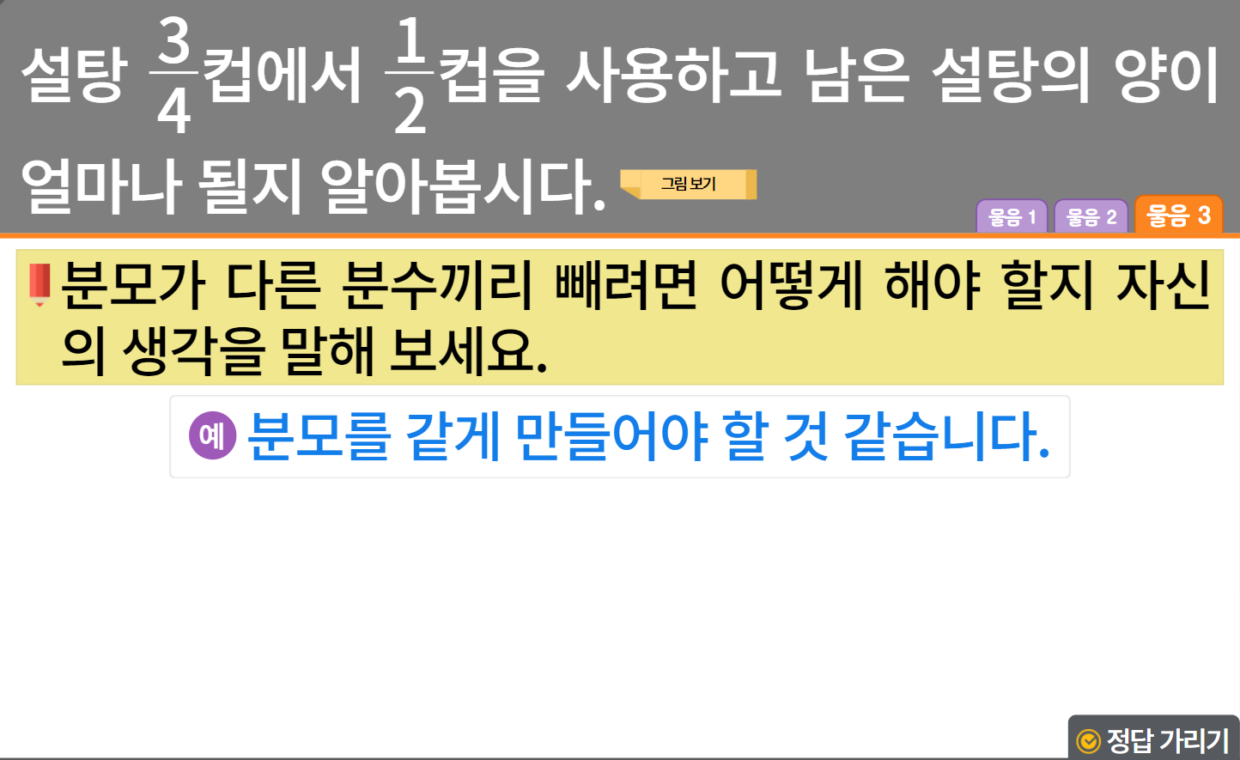
5-1
5. 분수의 덧셈과 뺄셈
suh_0501_05_0005_201_1
05 분수의 뺄셈을 해 볼까요(1)
수정사항
1 | 대발문 앞 연필 아이콘 추가
2 | 예 약물 디자인 수정
3 | 정답확인 버튼 디자인 수정 정답 확인 > 정답 가리기로 토글됨.
4
5
1
2
3

Slide 8
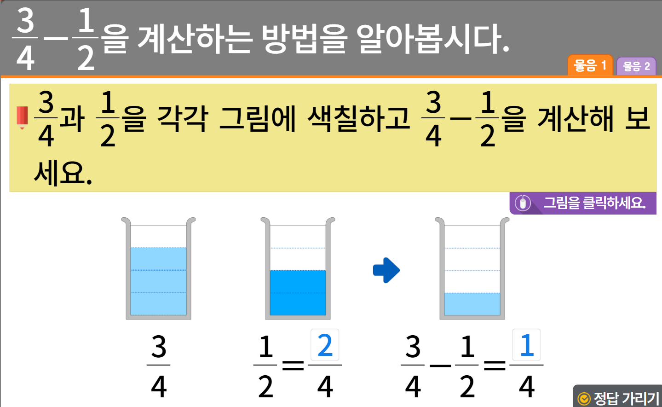

5-1
5. 분수의 덧셈과 뺄셈
suh_0501_05_0005_202_1
05 분수의 뺄셈을 해 볼까요(1)
수정사항
1 | 대발문 앞 연필 아이콘 추가
2 | 소발문 앞 블릿 디자인 수정
3 | 지시문 삭제. 손가락 약물 클릭 시 정답 나타남.
4 | 화살표 디자인 수정
5 | 정답확인 버튼 디자인 수정 정답 확인 > 정답 가리기로 토글됨.
1
2
3
4
3
3
3
5
https://cdata2.tsherpa.co.kr/tsherpa/MultiMedia/Flash/2020/curri/index.html?flashxmlnum=yuni4860&classa=A8-C1-31-MM-MM-04-04-02-0-0-0-0&classno=MM_31_04/suh_0301_03_0005/suh_0301_03_0005_201_1.html

Slide 9
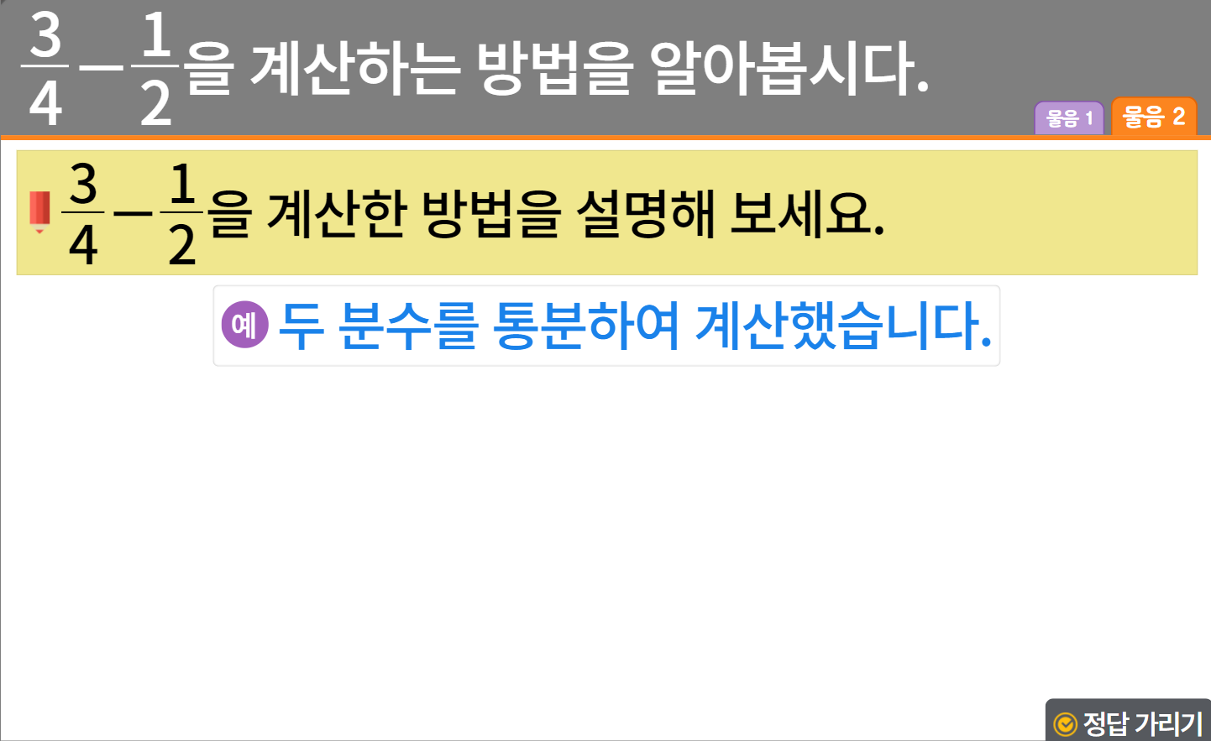
5-1
5. 분수의 덧셈과 뺄셈
suh_0501_05_0005_202_1
05 분수의 뺄셈을 해 볼까요(1)
수정사항
1 | 대발문 앞 연필 아이콘 추가
2 | 예 약물 디자인 수정
3 | 정답확인 버튼 디자인 수정 정답 확인 > 정답 가리기로 토글됨.
4
5
1
2
3

Slide 10
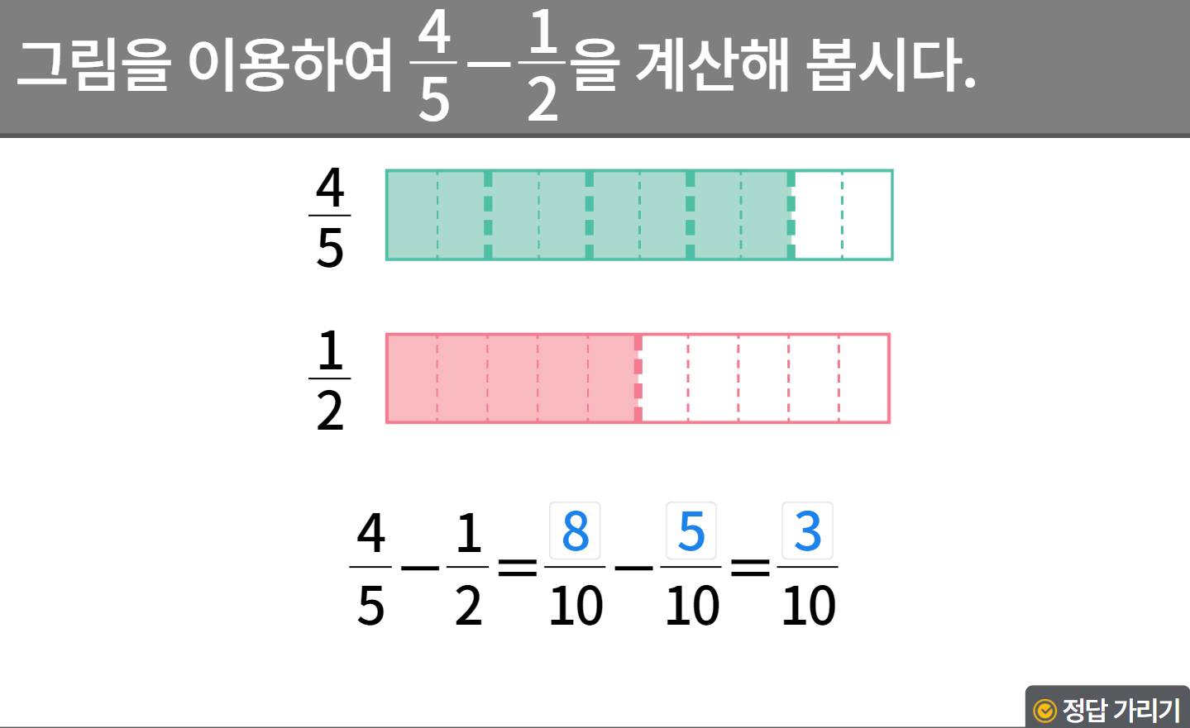
5-1
5. 분수의 덧셈과 뺄셈
suh_0501_05_0005_203_1
05 분수의 뺄셈을 해 볼까요(1)
수정사항
1 | 대발문 앞 연필 아이콘 추가
2 | 정답확인 버튼 디자인 수정 정답 확인 > 정답 가리기로 토글됨.
3
4
5
1
2
https://cdata2.tsherpa.co.kr/tsherpa/MultiMedia/Flash/2020/curri/index.html?flashxmlnum=yuni4860&classa=A8-C1-31-MM-MM-04-04-02-0-0-0-0&classno=MM_31_04/suh_0301_03_0005/suh_0301_03_0005_201_1.html

Slide 11

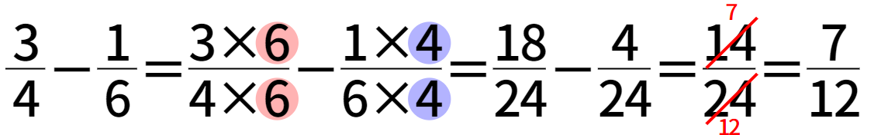



5-1
5. 분수의 덧셈과 뺄셈
suh_0501_05_0005_204_1
05 분수의 뺄셈을 해 볼까요(1)
3
4
1
6
－ 을 서로 다른 방법으로 계산한 것입니다. 어떤 방법으로 계산했는지 설명해 봅시다.
탭 이벤트
계산식은 기존 개발물 계산식 그대로 사용
이너탭 사용(2개로 나누기)
답 칸 클릭하면 답 나타남. 정답 확인 버튼은 정답 가리기로 토글됨.
#1
물음 1
물음 2
#2
두 분모의 곱을 공통분모로 하여 통분한 후 계산했습니다.
#3
#4

Slide 12

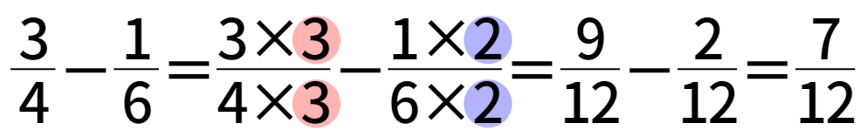


5-1
5. 분수의 덧셈과 뺄셈
suh_0501_05_0005_204_1
05 분수의 뺄셈을 해 볼까요(1)
3
4
1
6
－ 을 서로 다른 방법으로 계산한 것입니다. 어떤 방법으로 계산했는지 설명해 봅시다.
계산식은 기존 개발물 계산식 그대로 사용
이너탭 사용(2개로 나누기)
답 칸 클릭하면 답 나타남. 정답 확인 버튼은 정답 가리기로 토글됨.
물음 1
물음 2
#1
두 분모의 최소공배수를 공통분모로 하여 통분한 후 계산했습니다.
#2
#3

Slide 13
5-1
5. 분수의 덧셈과 뺄셈
suh_0501_05_0005_204_1
05 분수의 뺄셈을 해 볼까요(1)
3
4
1
6
－ 을 서로 다른 방법으로 계산한 것입니다. 어떤 방법으로 계산했는지 설명해 봅시다.
답 칸 클릭하면 답 나타남. 정답 확인 버튼은 정답 가리기로 토글됨.
물음 1
물음 2
두 방법을 비교하여 각각 어떤 점이 좋은지 이야기해 보세요.
은 공통분모를 구하기 쉽습니다.
는 분자끼리의 뺄셈이 쉽고, 계산한 결과를 약분할 필요가 없거나 간단합니다.
#1

Slide 14

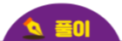

5-1
5. 분수의 덧셈과 뺄셈
suh_0501_05_0005_205_1
05 분수의 뺄셈을 해 볼까요(1)
7
8
땅콩 가루가 컵 있었습니다. 땅콩과자 1개를 만드는 데 사용하고 남은 땅콩 가루가 컵입니다. 땅콩과자 1개를 만드는 데 사용한 땅콩 가루의 양을 구해 봅시다.
1
6
풀이 확인 버튼 팝업 내용 추가(미니 팝업창)
답 칸 클릭하면 답 나타남. 정답 확인 버튼은 정답 가리기로 토글됨.
17
24
컵
사용한 땅콩 가루의 양:
7
8
1
6
21
24
4
24
17
24
－ ＝ － ＝ (컵)
#1
#2

Slide 15
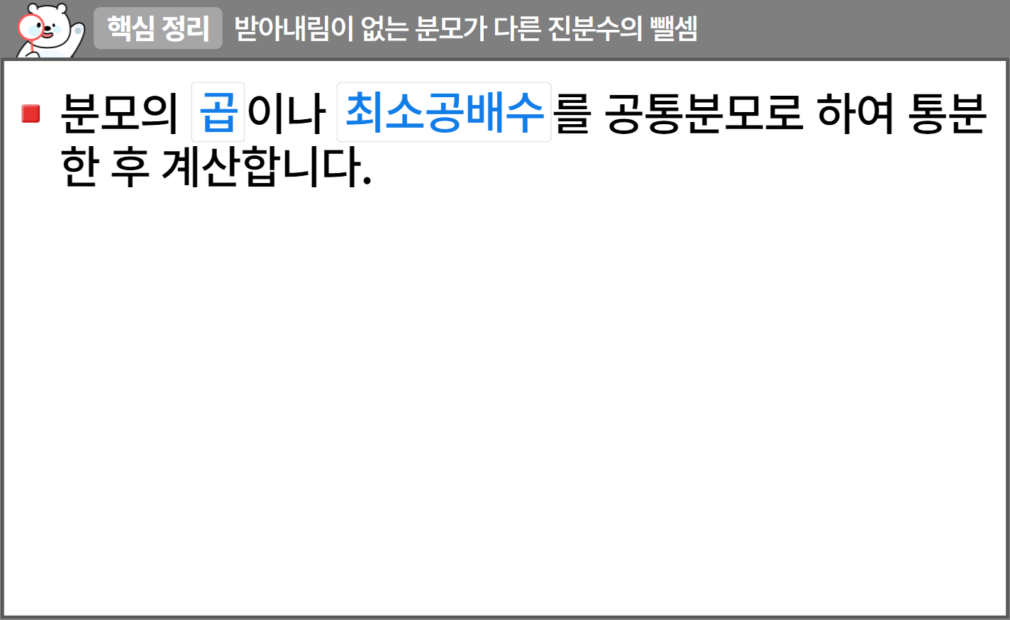
5-1
5. 분수의 덧셈과 뺄셈
suh_0501_05_0005_301_1
05 분수의 뺄셈을 해 볼까요(1)
수정사항
1 | 핵심정리 페이지 디자인 수정
2 | 블릿 디자인 수정
3
4
5
1
2
https://cdata2.tsherpa.co.kr/tsherpa/MultiMedia/Flash/2020/curri/index.html?flashxmlnum=yuni4860&classa=A8-C1-41-MM-MM-04-03-04-0-0-0-0&classno=MM_41_04/suh_0404_02_0005/suh_0404_02_0005_301_1.html

Slide 16
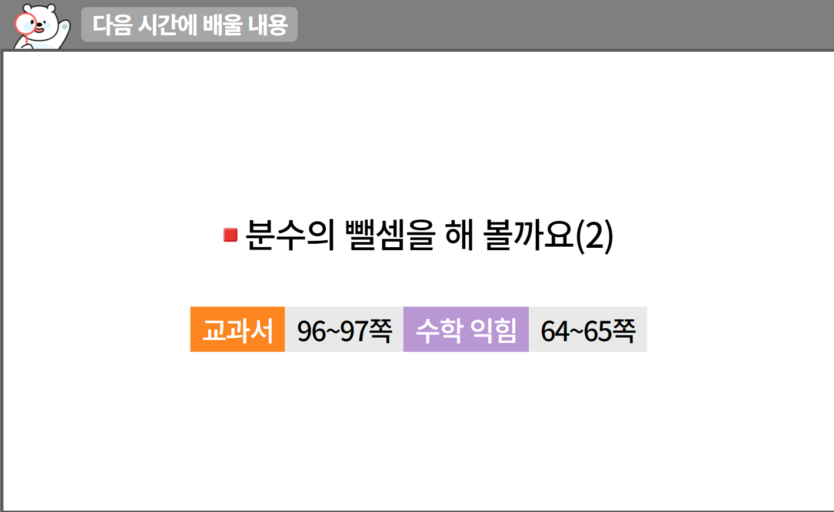
5-1
5. 분수의 덧셈과 뺄셈
suh_0501_05_0005_302_1
05 분수의 뺄셈을 해 볼까요(1)
수정사항
1 | 다음 시간에 배울 내용 페이지 디자인 수정
2
3
4
5
1
http://cdata.tsherpa.co.kr/tsherpa/MultiMedia/Flash/2020/curri/index.html?flashxmlnum=soboro2&classa=A8-C1-62-KK-KA-02-03-04-0-0-0-0&classno=AA_SAMPLE/nproto_sample/DA/nproto_cmn_952.html

Slide 17
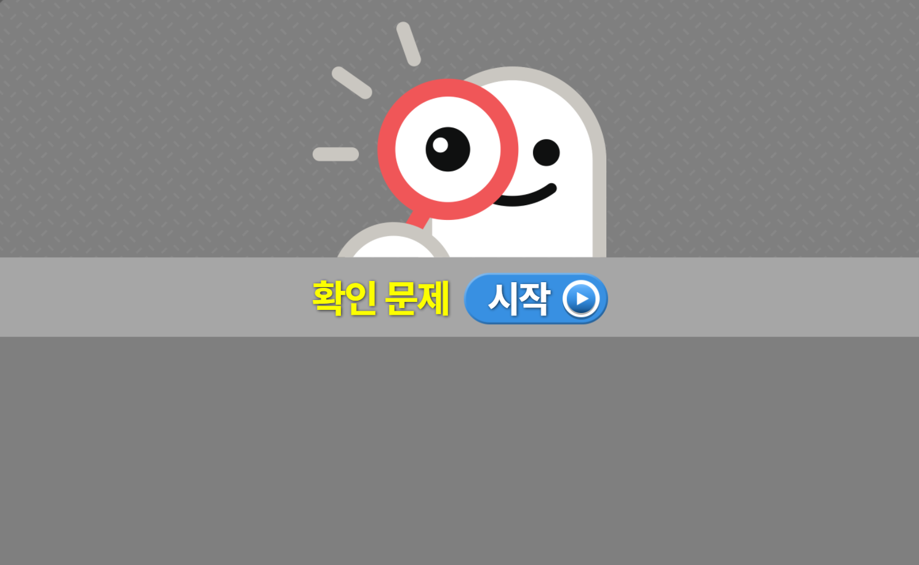
5-1
5. 분수의 덧셈과 뺄셈
suh_0501_05_0005_401_1.html
05 분수의 뺄셈을 해 볼까요(1)
수정사항
1 | 확인 문제 게이트 페이지 수정
2
3
4
5
1

Slide 18



5-1
5. 분수의 덧셈과 뺄셈
suh_0501_05_0005_401_1.html
05 분수의 뺄셈을 해 볼까요(1)
수정사항
기존 1,2번은 4,5번에 넣고 1,2,3번 문제 신규 추가 확인문제 디자인 수정 (비고란 링크 참고, 이하 공통)
1 | 답 칸 클릭하면 답 나타남. 정답 확인 버튼은 정답 가리기로 토글 됨.
2
3
4
5
문제 1
문제 2
문제 3
문제 4
문제 5
그림을 보고 안에 알맞은 수를 써넣어 계산하시오.
2
3
1
2
4
3
6
6
2
3
1
2
4
3
1
6
6
6
－ ＝ － ＝
#1

Slide 19
5-1
5. 분수의 덧셈과 뺄셈
suh_0501_05_0005_401_1.html
05 분수의 뺄셈을 해 볼까요(1)
수정사항
1 | 답 칸 클릭하면 답 나타남. 정답 확인 버튼은 정답 가리기로 토글 됨.
2
3
4
5
문제 1
문제 2
문제 3
문제 4
문제 5
안에 알맞은 수를 써넣으시오.
3
4
4
7
7
4
21
16
5
3× 3
4×7
4× 3
7×4
28
28
28
－ ＝ ＋ ＝ － ＝
#1

Slide 20


5-1
5. 분수의 덧셈과 뺄셈
suh_0501_05_0005_401_1.html
05 분수의 뺄셈을 해 볼까요(1)
수정사항
1 | 풀이 확인 버튼 팝업 내용 추가(미니 팝업창)
2 | 답 칸 클릭하면 답 나타남. 정답 확인 버튼은 정답 가리기로 토글 됨.
3
4
5
문제 1
문제 2
문제 3
문제 4
문제 5
계산 결과를 비교하여 안에 ＞,＝,＜를 알맞게 써넣으시오.
5
6
－
1
3
3
4
－
1
5
5
6
1
3
5
6
2
6
3
6
1
2
10
20
－ ＝ － ＝ ＝ ＝
3
4
1
5
15
20
4
20
11
20
－ ＝ － ＝
5
6
1
3
3
4
1
5
－
－
#1
#2

Slide 21
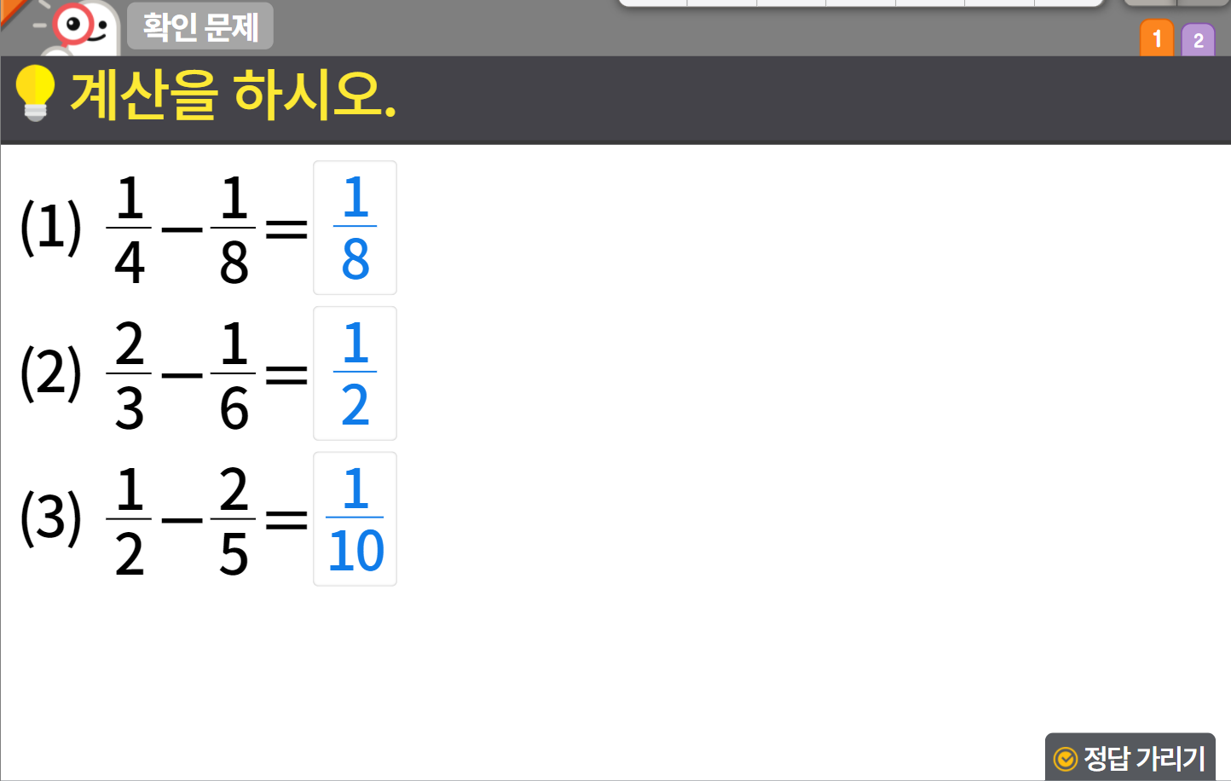

5-1
5. 분수의 덧셈과 뺄셈
suh_0501_05_0005_401_1.html
05 분수의 뺄셈을 해 볼까요(1)
수정사항
기존 1,2번은 4,5번에 넣고 1,2,3번 문제 신규 추가
1 | 발문 앞 블릿 디자인 수정
2 | 정답 수정(풀이 추가)
3 | 정답 확인>정답 가리기로 토글됨.
4
5
1
2
1
4
1
8
2
8
1
8
1
8
－ ＝ － ＝
2
3
1
6
4
6
1
6
3
6
1
2
－ ＝ － ＝ ＝
1
2
2
5
5
10
4
10
1
10
－ ＝ － ＝
3

Slide 22
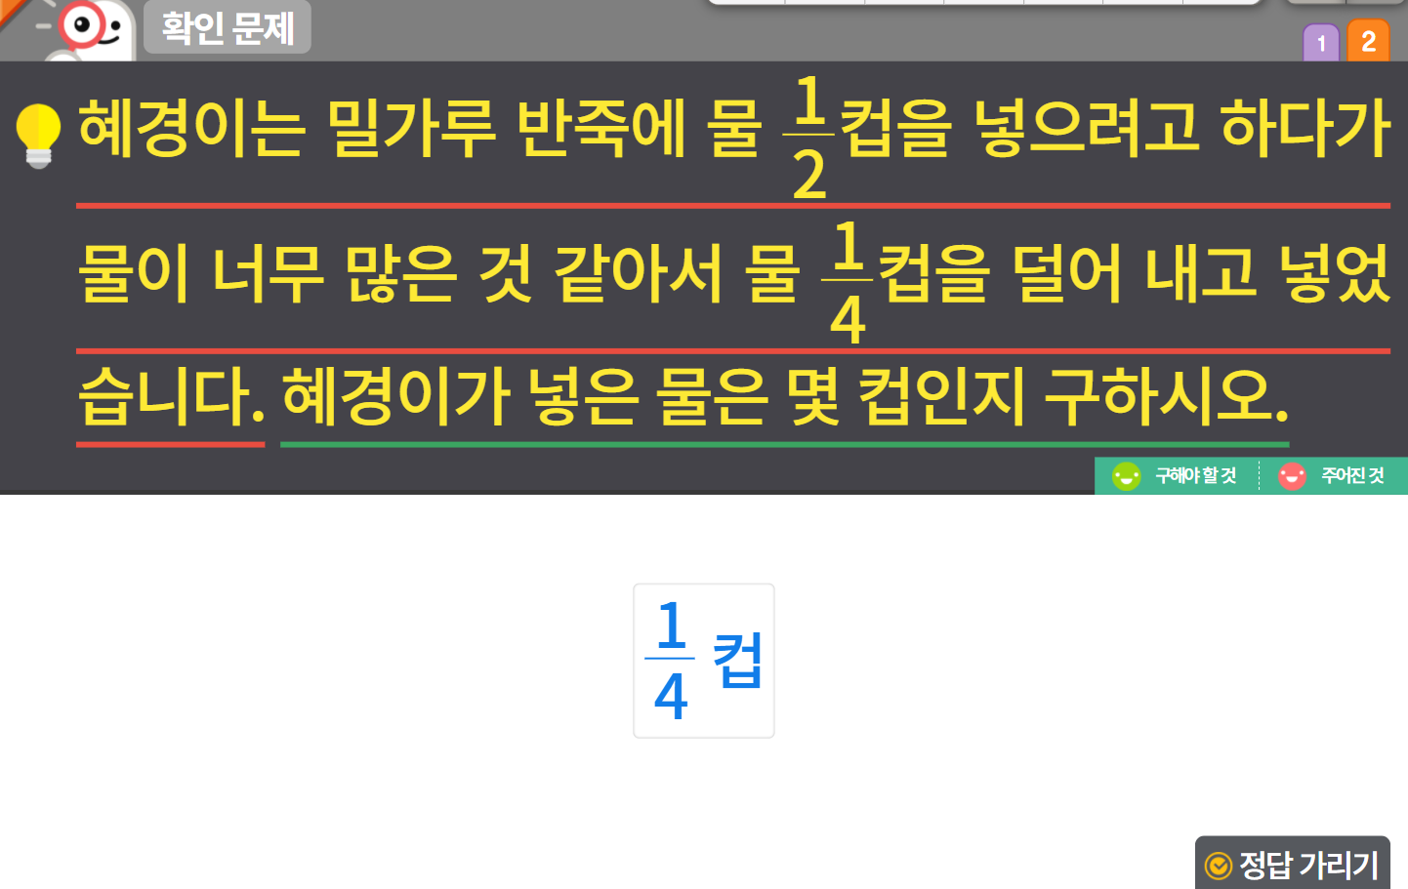


5-1
5. 분수의 덧셈과 뺄셈
suh_0501_05_0005_401_1.html
05 분수의 뺄셈을 해 볼까요(1)
수정사항
기존 1,2번은 4,5번에 넣고 1,2,3번 문제 신규 추가
1 | 발문 앞 블릿 디자인 수정
2 | 구해야 할 것, 주어진 것 약물 및 밑줄 디자인 수정
3 | 답 수정 있음. (단위는 답박스 밖으로 빼기)
4 | 풀이 확인 버튼 팝업 내용 추가(미니 팝업창 및다음 슬라이드)
5 | 정답 확인>정답 가리기로 토글됨.
1
2
3
1
4
컵
4
5

Slide 23
5-1
5. 분수의 덧셈과 뺄셈
suh_0501_05_0005_401_1.html
05 분수의 뺄셈을 해 볼까요(1)
수정사항
<풀이 확인 클릭 시 나타나는 화면>
1
2
3
4
5
1
4
1
2
1
4
2
4
1
4
1
4
－ ＝ － ＝ (컵)

